Slide 1
SACLA運転状況集計BL2.xlsmを作成中に発生した問題と対処
BL2 ユニット「2-11」にて

Slide 2
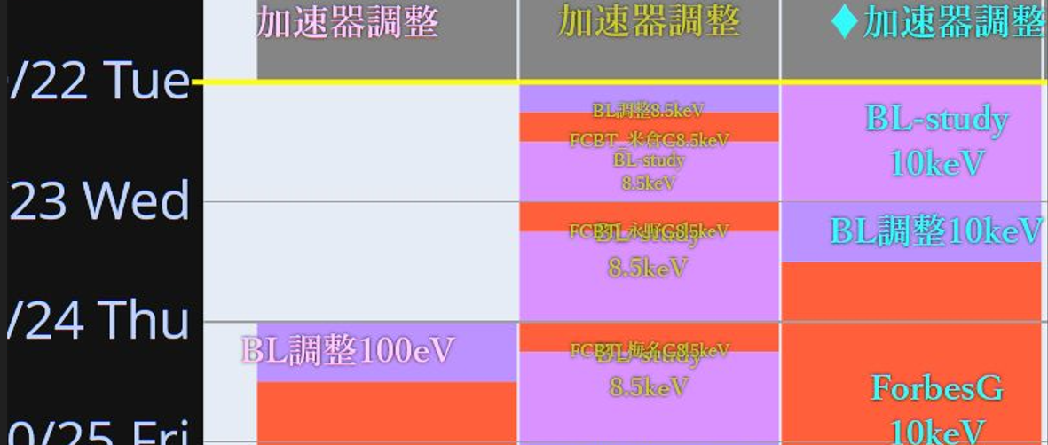
BL2 FCBT 10月22日から24日にかけ、
３日連続のぶつ切り状態のユーザー運転

Slide 3
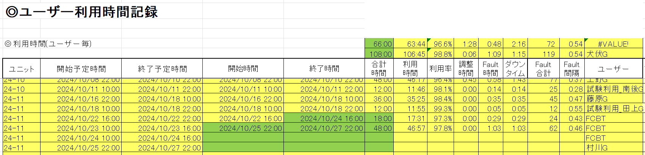
SACLA運転状況集計BL2.xlsm シート「利用時間(User)」
手順通りにすると以下の様になりました。
本来埋まるはずの部分が空欄になる箇所がある。
また、値が入っている箇所でも正しい日時でない

Slide 4
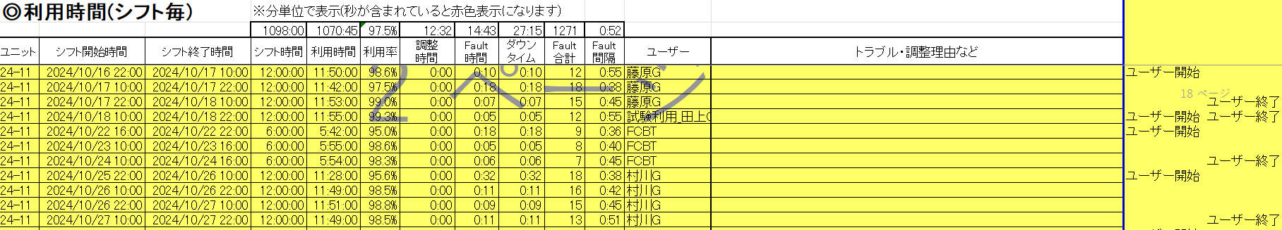
シート 「利用時間(シフト)」の右側の列にユーザー開始・終了の記載があるが、
10/22 10:00開始、10/24 16:00終了と判断されていた。
これが原因で前ページの様な状態となっていたと思われる。
手動で
ユーザー開始/ユーザー終了
を入力して対応した

